Slide 1
Cuarta Evaluación Trimestral (Octubre, Noviembre y Diciembre) 2023, de los Indicadores de Desempeño del Plan Municipal de Desarrollo 2021-2024 y de las Matrices de Indicadores para Resultados (MIR´s) de los Programas Presupuestarios del Ejercicio Fiscal 2023
Sistema de Evaluación del Desempeño (SED)
2023

Slide 2
CONSIDERACIONES GENERALES DE LA CUARTA EVALUACIÓN TRIMESTRAL DE LOS PROGRAMAS PRESUPUESTARIOS DEL EJERCICIO FISCAL 2023
La presente evaluación de desempeño, que corresponde al Tercer Trimestre del año 2023, se realiza en cumplimiento al Programa Anual de Evaluaciones 2023 (PAE)
De igual manera, da cumplimiento a las disposiciones normativas en materia de gasto público, contabilidad gubernamental, evaluación del desempeño y rendición de cuentas de los órdenes estatal y federal.
La evaluación forma parte del Sistema de Evaluación del Desempeño (SED), y el período a evaluar, es el comprendido de Octubre a Diciembre del año 2023 que corresponde al Cuarto Trimestre del presente año.
Se evaluaron los indicadores de desempeño, tanto estratégicos como de gestión, de la Matrices de Indicadores para Resultados (MIR) incluidas en el Presupuesto de Egresos 2023,. En total, se evaluaron 498 indicadores, de los Programas de 32 Dependencias de la Administración Pública Municipal.
Este informe ha sido preparado con base en la información y resultados tal y como fueron proporcionados por las Dependencias Municipales en el “Formato de Seguimiento de los Indicadores de Desempeño” con corte al 31 de diciembre del 2023.
.

Slide 3
OBJETIVOS DE LA EVALUACIÓN
Verificar el grado de cumplimiento de las metas de los Programas Presupuestarios del Ejercicio Fiscal 2023 mediante la valoración objetiva de sus indicadores, tanto estratégicos como de gestión.
Verificar el cumplimiento de los objetivos de las MIR´s de los Programas Presupuestarios 2023 en los niveles de FIN, PROPÓSITO, COMPONENTE Y ACTIVIDAD.
Verificar la pertinencia de las Matrices de Indicadores para Resultados (MIR) de los Programas Presupuestarios con los objetivos y metas del Plan Municipal de Desarrollo 2022-2023.
Identificar indicadores en rezago que representen áreas de oportunidad para la toma de decisiones a futuro.
Contar con un diagnóstico respecto al desempeño de la Administración Pública Municipal con base en el avance de las metas del Plan Municipal de Desarrollo.
Disponer de información útil y oportuna respecto al cumplimiento de metas para este año fiscal, para la toma de decisiones.
Fortalecer el Presupuesto Basado en Resultados (PbR) y el Sistema de Evaluación del Desempeño (SED).

Slide 4
METODOLOGÍA
La presente evaluación trimestral estuvo a cargo de la Dirección de Planeación y Evaluación, instancia responsable del Sistema de Evaluación del Desempeño (SED), la cual realizó trabajo de gabinete para analizar la información reportada por 32 Dependencias Municipales en el Formato de Seguimiento de los Indicadores de Desempeño del Plan Municipal de Desarrollo, con corte al 30 de Septiembre de 2023 y con base en la información proporcionada, determinar el grado de cumplimiento de las metas de los respectivos indicadores a los niveles de FIN, PROPÓSITO, COMPONENTE Y ACTIVIDAD.
Para determinar el grado de cumplimiento de los indicadores de desempeño se utilizó el sistema de semaforización determinando los siguientes parámetros.
COLOR | RANGO DE CUMPLIMIENTO DE LA META | ESTATUS DEL INDICADOR
Verde | 90% a 100% o más | Cumplido
Amarillo | 50% a 89% | El Proceso
Rojo | 0% a 50% | En Rezago

Slide 5
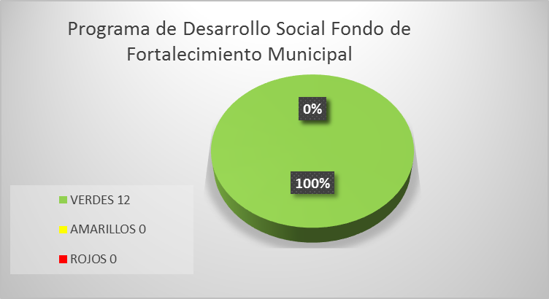
CUMPLIMIENTO DE INDICADORES DEL EJE 1: Dirección de Desarrollo Social
PROGRAMA | TOTAL | VERDES | AMARILLOS | ROJOS
01.-Programa de Desarrollo Social Fondo de Fortalecimiento Municipal | 12 | 12 | 0 | 0
 | TOTAL | VERDES | AMARILLOS | ROJOS
 | 100% | 100% | 0% | 0%

Slide 6
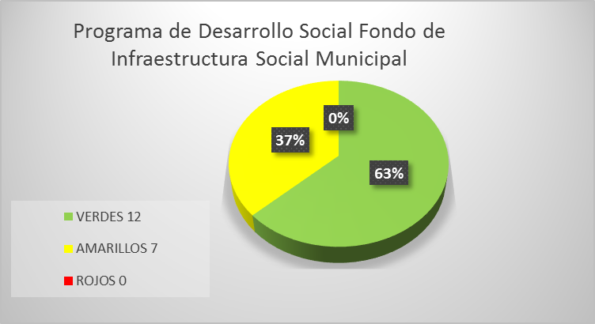
CUMPLIMIENTO DE INDICADORES DEL EJE 1: Dirección de Desarrollo Social
PROGRAMA | TOTAL | VERDES | AMARILLOS | ROJOS
02. Programa de Desarrollo Social de Infraestructura Social Municipal | 12 | 7 | 5 | 0
 | TOTAL | VERDES | AMARILLOS | ROJOS
 | 100% | 63% | 37% | 0%

Slide 7
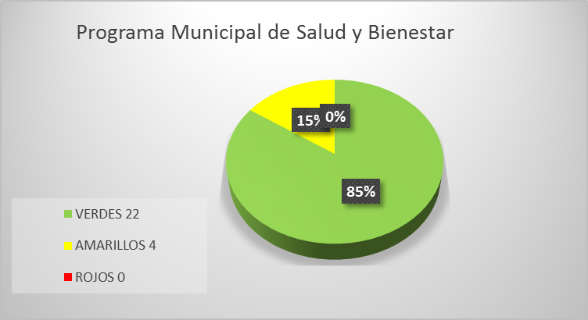
CUMPLIMIENTO DE INDICADORES DEL EJE 1: 03. Programa Municipal Por La Salud
PROGRAMA | TOTAL | VERDES | AMARILLOS | ROJOS
03.Programa Municipal de Salud y Bienestar | 25 | 22 | 4
 | TOTAL | VERDES | AMARILLOS | ROJOS
 | 100% | 85% | 15% | %

Slide 8
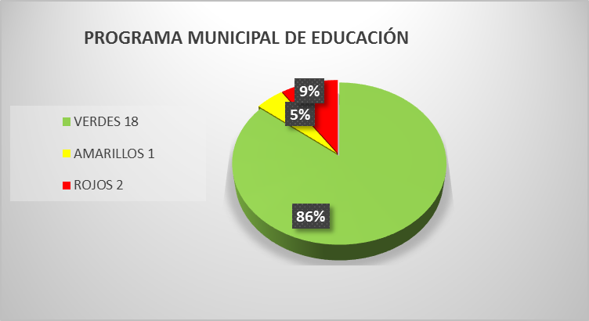
CUMPLIMIENTO DE INDICADORES DEL EJE 1: 04.Programa de Educación.
PROGRAMA | TOTAL | VERDES | AMARILLOS | ROJOS
04.Programa por la Educación | 21 | 18 | 1 | 2
 | TOTAL | VERDES | AMARILLOS | ROJOS
 | 100% | 86% | 5% | 9%

Slide 9
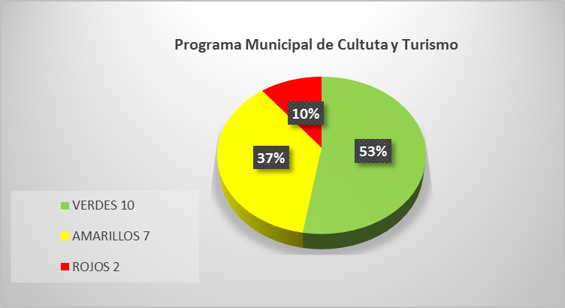
CUMPLIMIENTO DE INDICADORES DEL EJE 1: Programa Municipal de Cultura y Turismo
PROGRAMA | TOTAL | VERDES | AMARILLOS | ROJOS
05.Programa Municipal de Cultura y Turismo | 19 | 10 | 7 | 2
 | TOTAL | VERDES | AMARILLOS | ROJOS
 | 100% | 53% | 37% | 10%

Slide 10
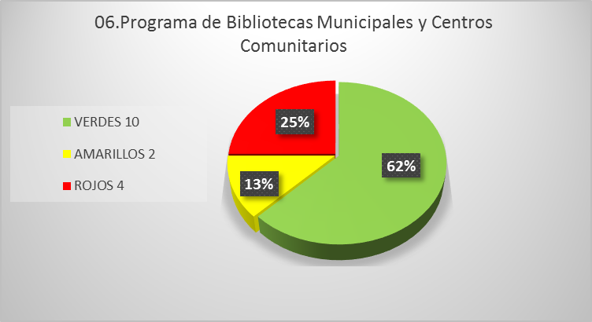
CUMPLIMIENTO DE INDICADORES DEL EJE 1: Programa de Bibliotecas Municipales y Centros Comunitários
PROGRAMA | TOTAL | VERDES | AMARILLOS | ROJOS
06.Programa de Bibliotecas Municipales y Centros Comunitários | 16 | 10 | 2 | 4
 | TOTAL | VERDES | AMARILLOS | ROJOS
 | 100% | 62% | 13% | 25%

Slide 11
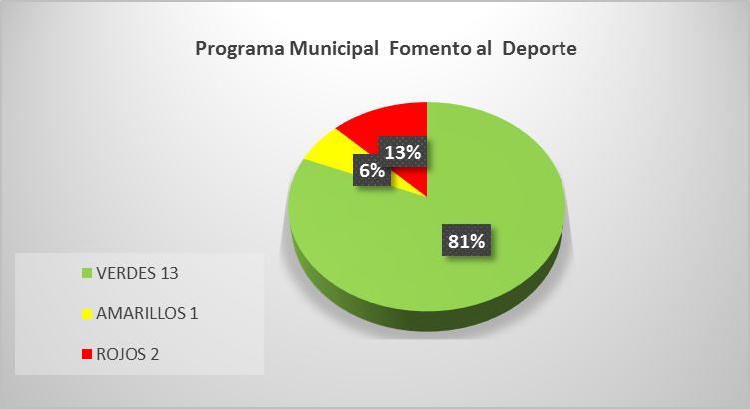
CUMPLIMIENTO DE INDICADORES DEL EJE 1: 7. Programa Municipal de Deporte y Recreación
PROGRAMA | TOTAL | VERDES | AMARILLOS | ROJOS
7. Programa Municipal de Deporte y Recreación | 16 | 13 | 1 | 2
 | TOTAL | VERDES | AMARILLOS | ROJOS
 | 100% | 81% | 6% | 13%

Slide 12
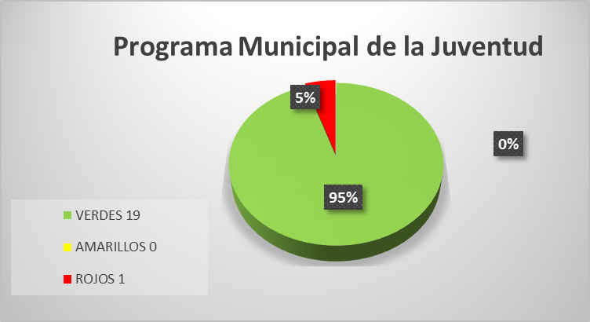
CUMPLIMIENTO DE INDICADORES DEL EJE 1: 8.Programa Municipal de la Juventud
PROGRAMA | TOTAL | VERDES | AMARILLOS | ROJOS
8.Programa Municipal de la Juventud | 20 | 19 | 0 | 1
 | TOTAL | VERDES | AMARILLOS | ROJOS
 | 100% | 95% | 0% | 5%

Slide 13
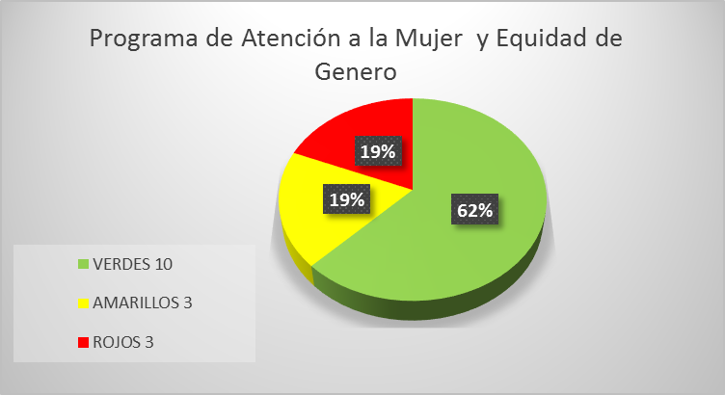
CUMPLIMIENTO DE INDICADORES DEL EJE 1: 09. Programa de Atención a la Mujer y Equidad
PROGRAMA | TOTAL | VERDES | AMARILLOS | ROJOS
09.Programa de Atención a la Mujer y Equidad | 16 | 10 | 3 | 3
 | TOTAL | VERDES | AMARILLOS | ROJOS
 | 100% | 62% | 19% | 19%

Slide 14
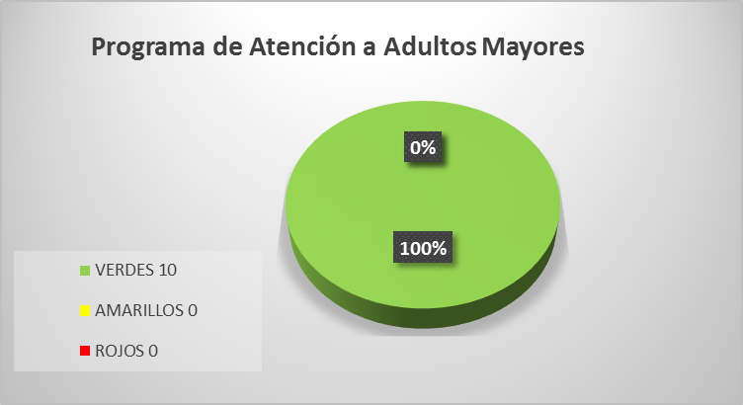
CUMPLIMIENTO DE INDICADORES DEL EJE 1: 10 Programa Municipal de Adultos Mayores
PROGRAMA | TOTAL | VERDES | AMARILLOS | ROJOS
10. Programa Municipal de Adultos Mayores | 10 | 10 | 0 | 0
 | TOTAL | VERDES | AMARILLOS | ROJOS
 | 100% | 100% | 0% | 0%

Slide 15
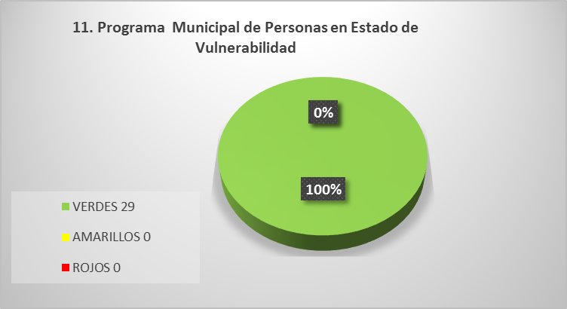
CUMPLIMIENTO DE INDICADORES DEL EJE 1: 12 Programa Municipal de Personas en Estado de Vulnerabilidad
PROGRAMA | TOTAL | VERDES | AMARILLOS | ROJOS
11. Programa Municipal de Personas en Estado de Vulnerabilidad | 29 | 29 | 0 | 0
 | TOTAL | VERDES | AMARILLOS | ROJOS
 | 100% | 100% | 0% | 0%

Slide 16
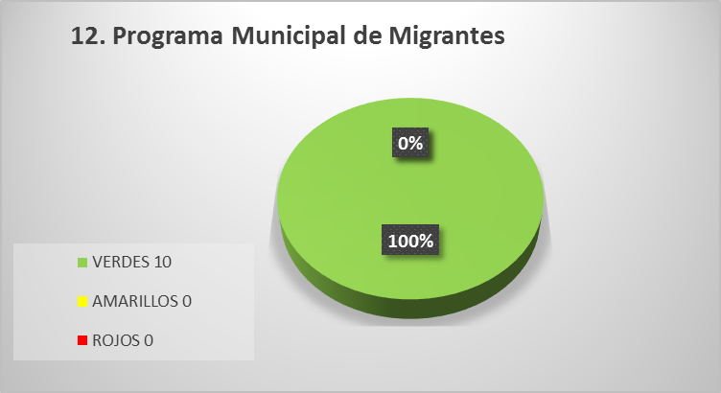
CUMPLIMIENTO DE INDICADORES DEL EJE 1: 12 Programa Municipal de Migrantes
PROGRAMA | TOTAL | VERDES | AMARILLOS | ROJOS
12. Programa Municipal de Migrantes | 10 | 10 | 0 | 0
 | TOTAL | VERDES | AMARILLOS | ROJOS
 | 100% | 100% | 0% | 0%

Slide 17
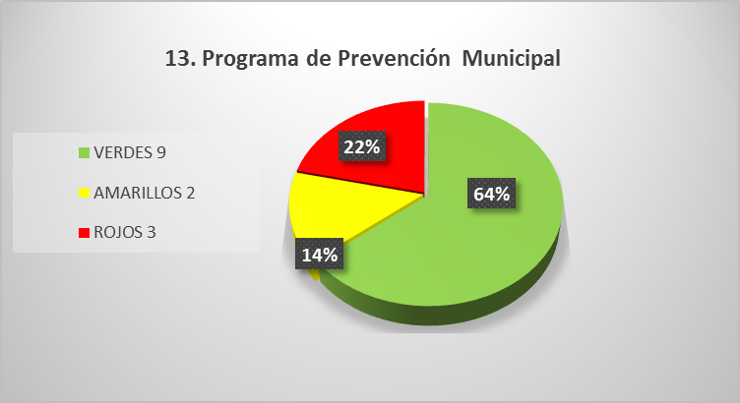
CUMPLIMIENTO DE INDICADORES DEL EJE 2: 13. Programa de Prevención Municipal
PROGRAMA | TOTAL | VERDES | AMARILLOS | ROJOS
13. Programa de Prevención Municipal | 14 | 9 | 2 | 3
 | TOTAL | VERDES | AMARILLOS | ROJOS
 | 100% | 64% | 14% | 22%

Slide 18
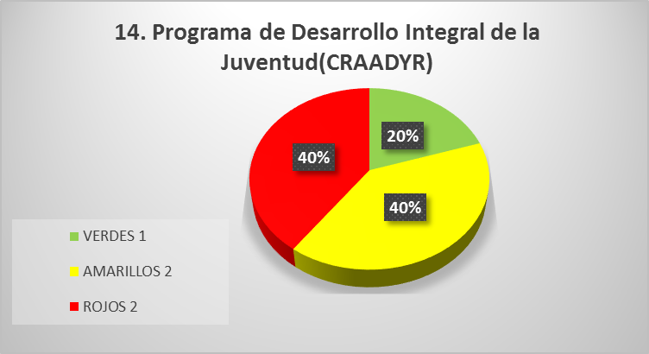
CUMPLIMIENTO DE INDICADORES DEL EJE 2: 14. Programa de Desarrollo Integral de la Juventud(CRAADYR)
PROGRAMA | TOTAL | VERDES | AMARILLOS | ROJOS
14. . Programa de Desarrollo Integral de la Juventud(CRAADYR) | 5 | 1 | 2 | 2
 | TOTAL | VERDES | AMARILLOS | ROJOS
 | 100% | 20% | 40% | 40%

Slide 19
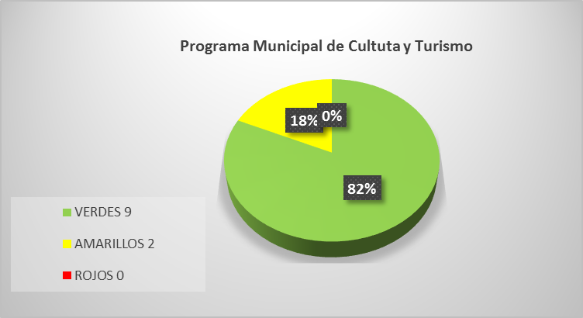
CUMPLIMIENTO DE INDICADORES DEL EJE 2: 15. Programa Municipal de Derechos Humanos
PROGRAMA | TOTAL | VERDES | AMARILLOS | ROJOS
15. Programa Municipal de Derechos Humanos | 11 | 9 | 2
 | TOTAL | VERDES | AMARILLOS | ROJOS
 | 100% | 82% | 18% | 0%

Slide 20
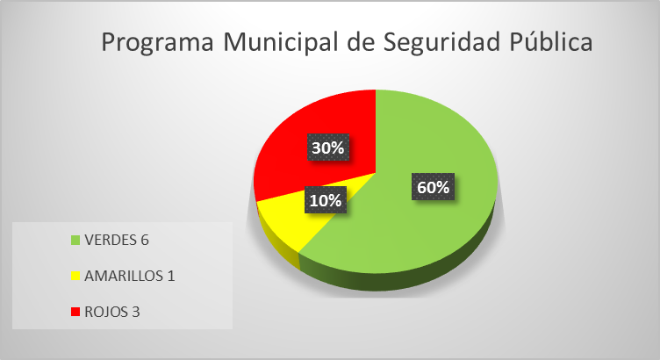
CUMPLIMIENTO DE INDICADORES DEL EJE 2: 16. Programa Municipal de Seguridad Publica
PROGRAMA | TOTAL | VERDES | AMARILLOS | ROJOS
16. Programa Municipal de Seguridad Publica. | 10 | 6 | 1 | 2
 | TOTAL | VERDES | AMARILLOS | ROJOS
 | 100% | 60% | 10% | 30%

Slide 21
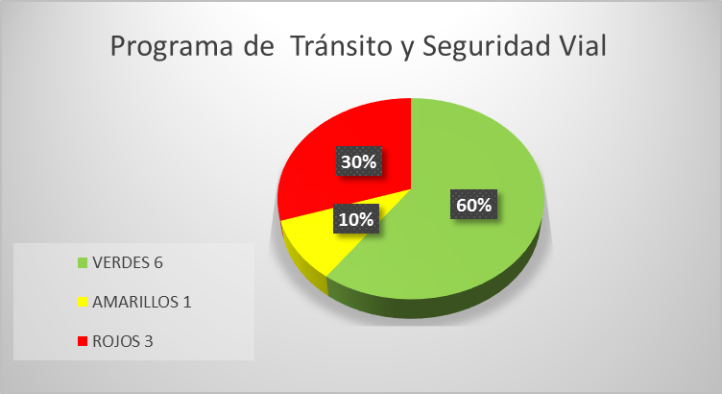
CUMPLIMIENTO DE INDICADORES DEL EJE 2: 17. Programa Municipal de Tránsito y Seguridad Vial
PROGRAMA | TOTAL | VERDES | AMARILLOS | ROJOS
17. Programa Municipal de Tránsito y Seguridad Vial | 10 | 6 | 1 | 3
 | TOTAL | VERDES | AMARILLOS | ROJOS
 | 100% | 60% | 10% | 30%

Slide 22
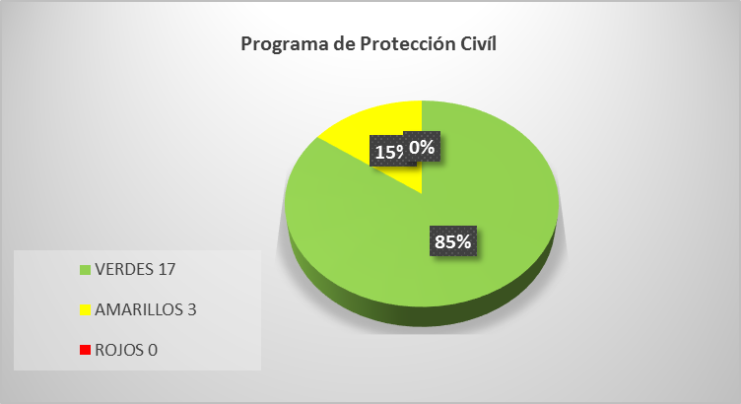
CUMPLIMIENTO DE INDICADORES DEL EJE 2: 18. Programa Municipal de Protección Civil y Prevención del Desastre.
PROGRAMA | TOTAL | VERDES | AMARILLOS | ROJOS
18. Programa Municipal de Protección Civil y Prevención del Desastre. | 20 | 17 | 3 | 0
 | TOTAL | VERDES | AMARILLOS | ROJOS
 | 100% | 85% | 15% | 0%

Slide 23
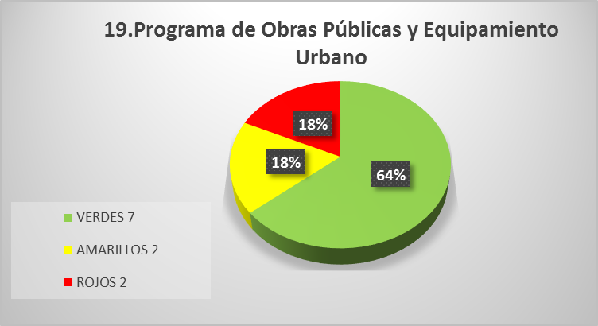
CUMPLIMIENTO DE INDICADORES DEL EJE 3: 19. Programa de Obras Publicas y Desarrollo Urbano.
PROGRAMA | TOTAL | VERDES | AMARILLOS | ROJOS
19. Programa de Obras Publicas y Desarrollo Urbano. | 11 | 7 | 2 | 2
 | TOTAL | VERDES | AMARILLOS | ROJOS
 | 100% | 64% | 18% | 18%

Slide 24
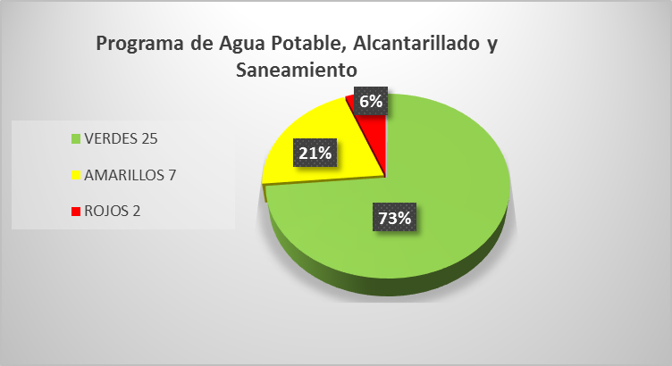
CUMPLIMIENTO DE INDICADORES DEL EJE 3: 20. Programa de Agua Potable, Alcantarillado y Saneamiento.
PROGRAMA | TOTAL | VERDES | AMARILLOS | ROJOS
20. Programa de Agua Potable, Alcantarillado y Saneamiento. | 34 | 25 | 7 | 2
 | TOTAL | VERDES | AMARILLOS | ROJOS
 | 100% | 73% | 21% | 6%

Slide 25
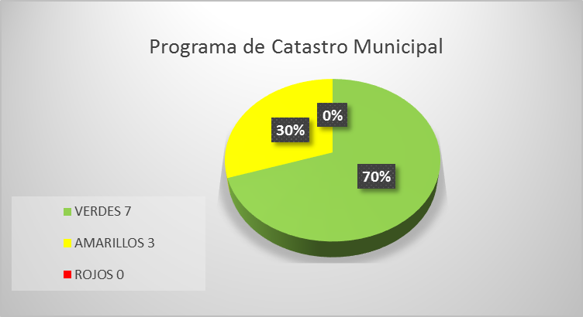
CUMPLIMIENTO DE INDICADORES DEL EJE 3: 21. Programa de Catastro Municipal
PROGRAMA | TOTAL | VERDES | AMARILLOS | ROJOS
21.Programa de Catastro Municipal | 10 | 7 | 3 | 0
 | TOTAL | VERDES | AMARILLOS | ROJOS
 | 100% | 70% | 30% | 0%

Slide 26
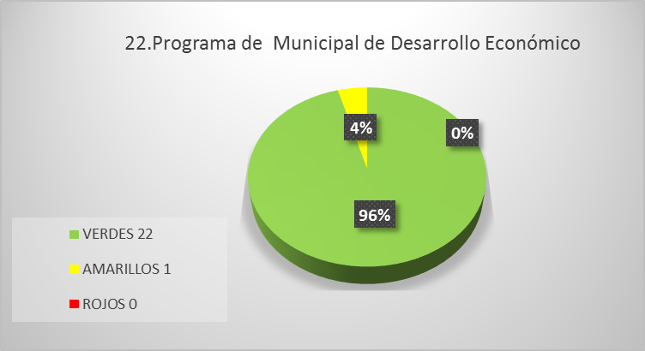
CUMPLIMIENTO DE INDICADORES DEL EJE 3: 22. Programa de Municipal de Desarrollo Económico
PROGRAMA | TOTAL | VERDES | AMARILLOS | ROJOS
22.Programa de Municipal de Desarrollo Económico | 23 | 22 | 1 | 0
 | TOTAL | VERDES | AMARILLOS | ROJOS
 | 100% | 96% | 4% | 0%

Slide 27
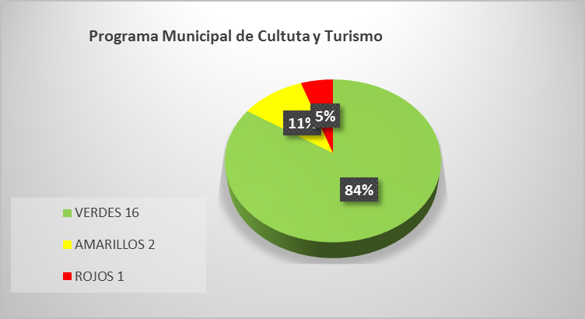
CUMPLIMIENTO DE INDICADORES DEL EJE 3: 23 Programa Municipal de Cultura y Turismo
PROGRAMA | TOTAL | VERDES | AMARILLOS | ROJOS
23.Programa Municipal de Cultura y Turismo | 19 | 16 | 2 | 1
 | TOTAL | VERDES | AMARILLOS | ROJOS
 | 100% | 84% | 11% | 5%

Slide 28
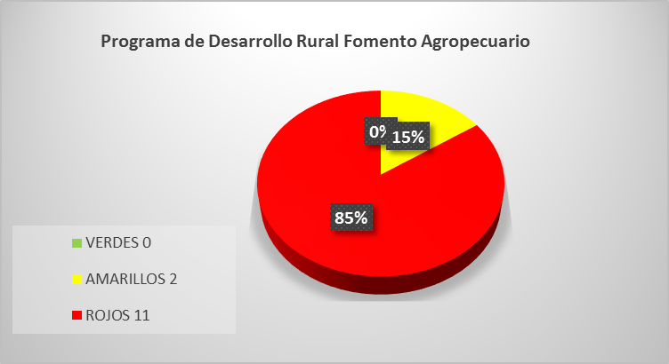
CUMPLIMIENTO DE INDICADORES DEL EJE 3: 24 Programa de Desarrollo y Fomento Agropecuário
PROGRAMA | TOTAL | VERDES | AMARILLOS | ROJOS
24. Programa de Desarrollo Rural y Fomento Agropecuário | 13 | 0 | 2 | 11
 | TOTAL | VERDES | AMARILLOS | ROJOS
 | 100% | 0% | 15% | 85%

Slide 29
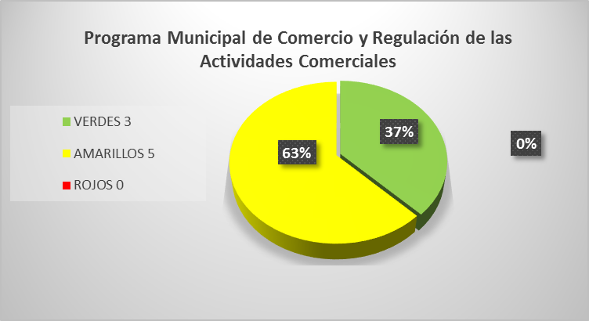
CUMPLIMIENTO DE INDICADORES DEL EJE 3: 25 Programa Municipal de Atención y Regulación de Actividad Comerciales
PROGRAMA | TOTAL | VERDES | AMARILLOS | ROJOS
25. Programa Municipal de Comercio y Regulación de las Actividades Comerciales | 8 | 3 | 5 | 0
 | TOTAL | VERDES | AMARILLOS | ROJOS
 | 100% | 37% | 63% | 0%

Slide 30
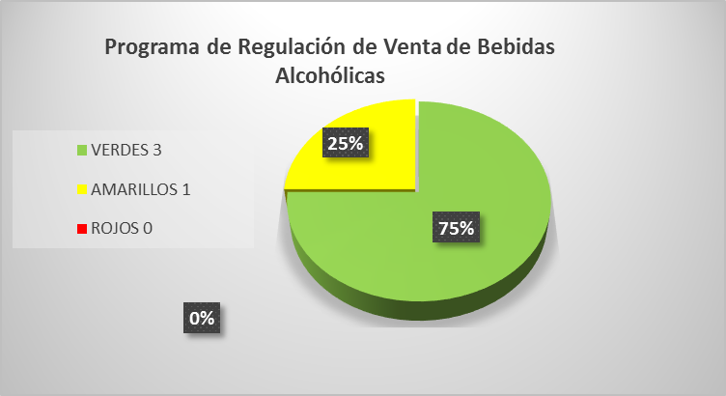
CUMPLIMIENTO DE INDICADORES DEL EJE 3: 26 Programa Municipal de Regulación de Bebidas Alcohólicas
PROGRAMA | TOTAL | VERDES | AMARILLOS | ROJOS
26. Programa Municipal de Regulación de Bebidas Alcohólicas | 4 | 3 | 0 | 0
 | TOTAL | VERDES | AMARILLOS | ROJOS
 | 100% | 75% | 25% | 0%

Slide 31
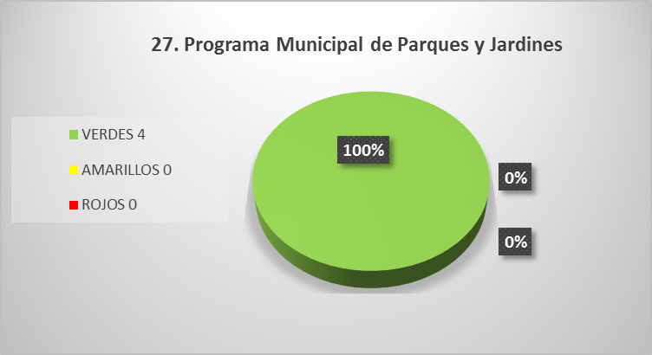
CUMPLIMIENTO DE INDICADORES DEL EJE 4: 27 Programa Municipal de Parques y Jardines
PROGRAMA | TOTAL | VERDES | AMARILLOS | ROJOS
27.Programa Municipal de Parques y Jardines | 4 | 4 | 0 | 0
 | TOTAL | VERDES | AMARILLOS | ROJOS
 | 100% | 100% | 0% | 0%

Slide 32
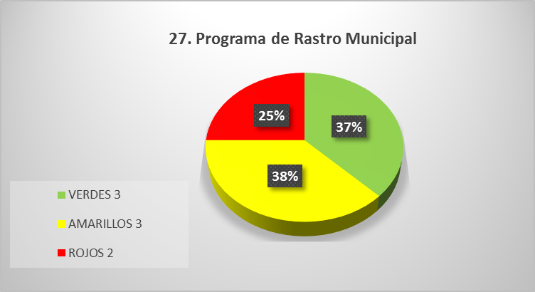
CUMPLIMIENTO DE INDICADORES DEL EJE 4: 27 Programa de Rastro Municipal
PROGRAMA | TOTAL | VERDES | AMARILLOS | ROJOS
27. Programa de Rastro Municipal | 8 | 3 | 3 | 2
 | TOTAL | VERDES | AMARILLOS | ROJOS
 | 100% | 37% | 38% | 25%

Slide 33
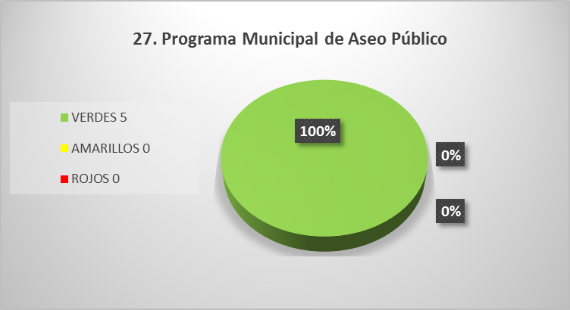
CUMPLIMIENTO DE INDICADORES DEL EJE 4: 27 Programa Municipal de Aseo Público
PROGRAMA | TOTAL | VERDES | AMARILLOS | ROJOS
27. Programa Municipal de Aseo Público | 5 | 5 | 0 | 0
 | TOTAL | VERDES | AMARILLOS | ROJOS
 | 100% | 180% | 0% | 0%

Slide 34
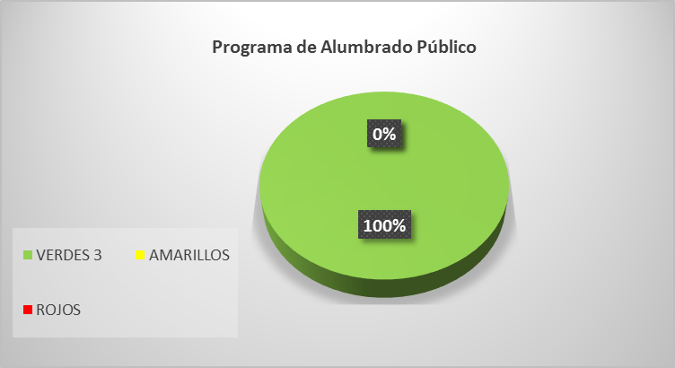
CUMPLIMIENTO DE INDICADORES DEL EJE 4: 27 Programa de Alumbrado Público
PROGRAMA | TOTAL | VERDES | AMARILLOS | ROJOS
27. Programa de Alumbrado Público | 3 | 3 | 0 | 0
 | TOTAL | VERDES | AMARILLOS | ROJOS
 | 100% | 100% | 0% | 0%

Slide 35
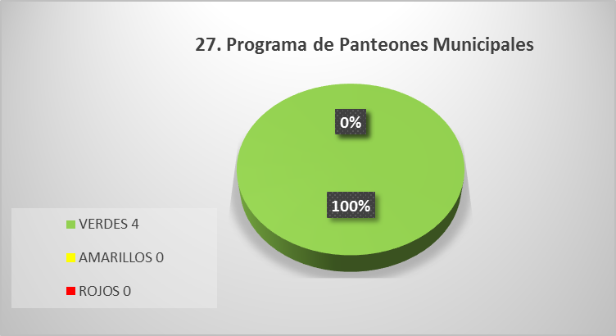
CUMPLIMIENTO DE INDICADORES DEL EJE 4: 27 Programa de Panteones Municipales
PROGRAMA | TOTAL | VERDES | AMARILLOS | ROJOS
27. Programa de Panteones Municipales | 4 | 4 | 0 | 0
 | TOTAL | VERDES | AMARILLOS | ROJOS
 | 100% | 100% | 0% | 0%

Slide 36
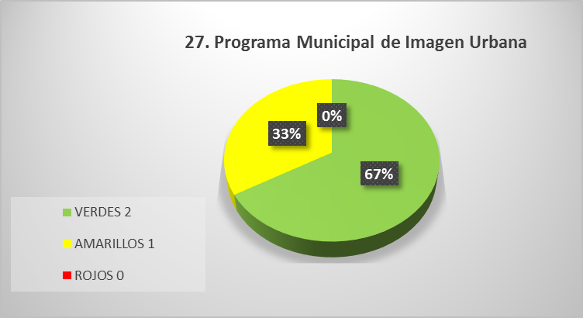
CUMPLIMIENTO DE INDICADORES DEL EJE 4: 27 Programa Municipal de Imagen Urbana
PROGRAMA | TOTAL | VERDES | AMARILLOS | ROJOS
27. Programa Municipal de Imagen Urbana | 3 | 2 | 1 | 0
 | TOTAL | VERDES | AMARILLOS | ROJOS
 | 100% | 67% | 33% | 0%

Slide 37
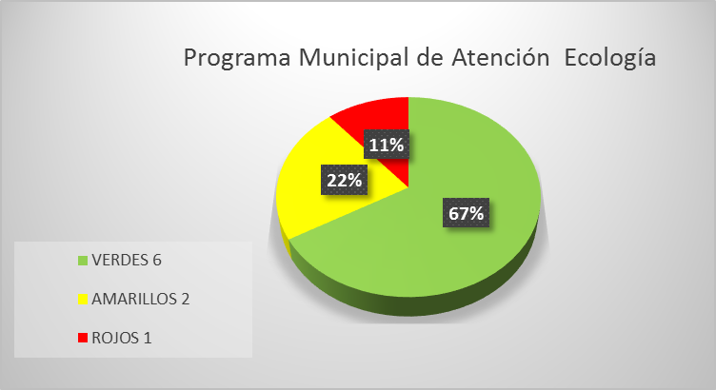
CUMPLIMIENTO DE INDICADORES DEL EJE 4: 28. Programa Municipal de Atención Ecología
PROGRAMA | TOTAL | VERDES | AMARILLOS | ROJOS
28.Programa Municipal de Atención Ecología | 9 | 6 | 2 | 1
 | TOTAL | VERDES | AMARILLOS | ROJOS
 | 100% | 67% | 22% | 11%

Slide 38
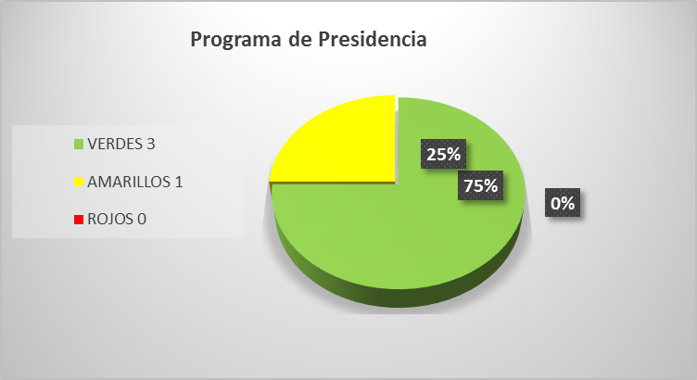
CUMPLIMIENTO DE INDICADORES DEL EJE 5: 29 Programa de Presidencia
PROGRAMA | TOTAL | VERDES | AMARILLOS | ROJOS
29. Programa de la Presidencia Municipal | 4 | 3 | 1 | 0
 | TOTAL | VERDES | AMARILLOS | ROJOS
 | 100% | 75% | 25% | 0%

Slide 39
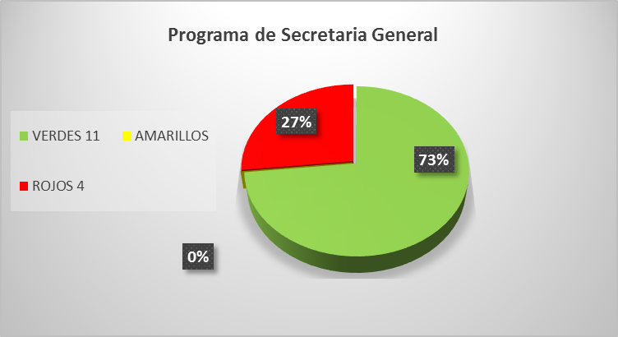
CUMPLIMIENTO DE INDICADORES DEL EJE 5: 29 Programa de Secretaria General
PROGRAMA | TOTAL | VERDES | AMARILLOS | ROJOS
29. Programa de Secretaria General | 15 | 11 | 0 | 4
 | TOTAL | VERDES | AMARILLOS | ROJOS
 | 100% | 73% | 0% | 27%

Slide 40
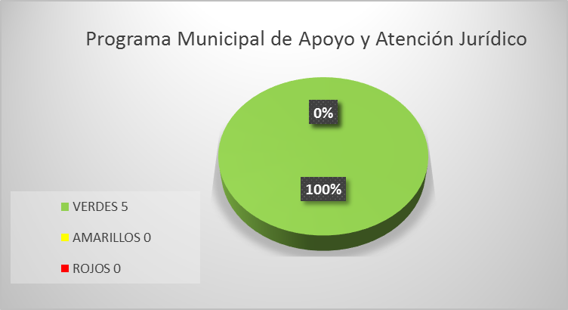
CUMPLIMIENTO DE INDICADORES DEL EJE 5: 30 Programa Municipal de Apoyo y Atención Jurídico
PROGRAMA | TOTAL | VERDES | AMARILLOS | ROJOS
31. Programa Municipal de Apoyo y Atención Jurídico | 5 | 5 | 0 | 0
 | TOTAL | VERDES | AMARILLOS | ROJOS
 | 100% | 100% | 0% | 0%
OK

Slide 41
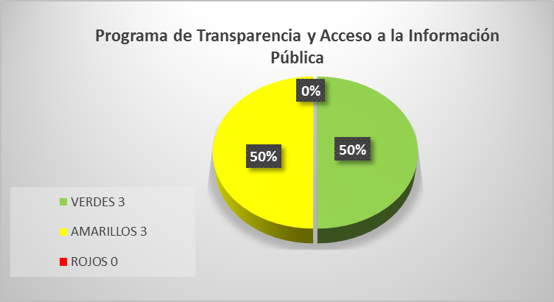
CUMPLIMIENTO DE INDICADORES DEL EJE 5: 32 Programa de Transparencia y Acceso a la Información Pública
PROGRAMA | TOTAL | VERDES | AMARILLOS | ROJOS
32. Programa de Transparencia y Acceso a la Información Pública | 6 | 3 | 3 | 0
 | TOTAL | VERDES | AMARILLOS | ROJOS
 | 100% | 50% | 50% | o%

Slide 42
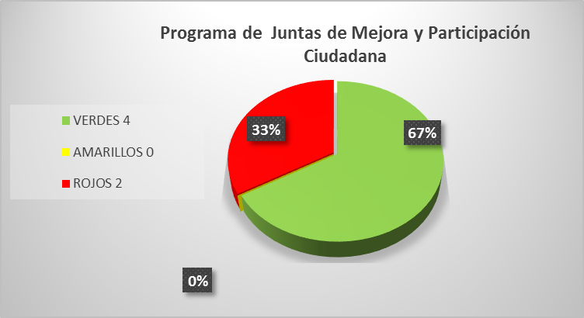
CUMPLIMIENTO DE INDICADORES DEL EJE 5: 33 y 34.Programa de Juntas de Mejora y Participación Ciudadana
PROGRAMA | TOTAL | VERDES | AMARILLOS | ROJOS
33 y 34 . Programa de Juntas de Mejora y Participación Ciudadana | 6 | 4 | 2 | 0
 | TOTAL | VERDES | AMARILLOS | ROJOS
 | 100% | 67% | 33% | 0%

Slide 43
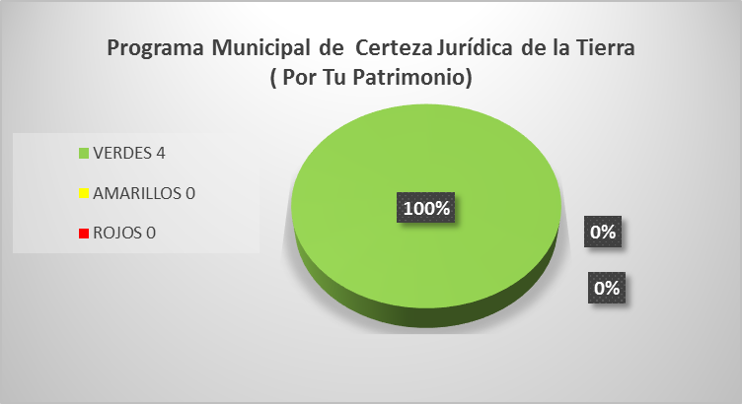
CUMPLIMIENTO DE INDICADORES DEL EJE 5: 35. Programa Municipal de Certeza Jurídica de la Tierra ( Por Tu Patrimonio)
PROGRAMA | TOTAL | VERDES | AMARILLOS | ROJOS
35. Programa Municipal de Certeza Jurídica de la Tierra ( Por Tu Patrimonio) | 4 | 4 | 0 | 0
 | TOTAL | VERDES | AMARILLOS | ROJOS
 | 100% | 100% | 0% | 0%

Slide 44
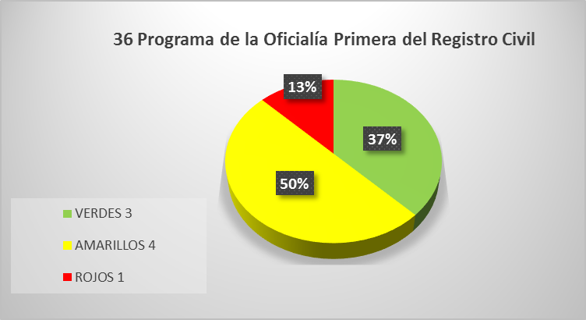
CUMPLIMIENTO DE INDICADORES DEL EJE 5: 36 Programa de la Oficialía Primera del Registro Civil
PROGRAMA | TOTAL | VERDES | AMARILLOS | ROJOS
36 Programa de la Oficialía Primera del Registro Civil | 8 | 3 | 4 | 1
 | TOTAL | VERDES | AMARILLOS | ROJOS
 | 100% | 37% | 50% | 13%

Slide 45
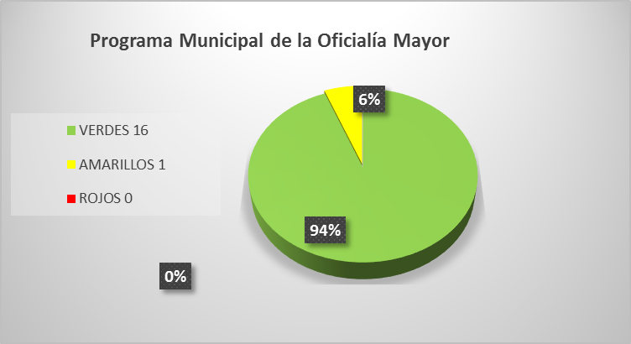
CUMPLIMIENTO DE INDICADORES DEL EJE 5: 37. Programa Municipal de Vigilancia Institucional
PROGRAMA | TOTAL | VERDES | AMARILLOS | ROJOS
37. Programa Municipal de Oficialía Mayor | 17 | 16 | 01 | 0
 | TOTAL | VERDES | AMARILLOS | ROJOS
 | 100% | 94% | 6% | 100%

Slide 46
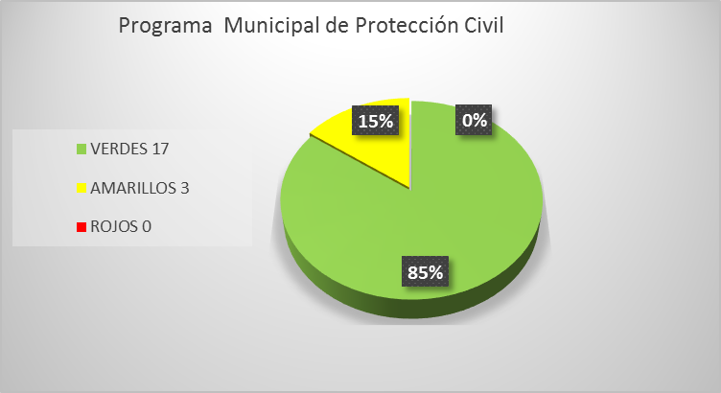
CUMPLIMIENTO DE INDICADORES DEL EJE 5: 38. Programa Municipal de Vigilancia Institucional y Control de riesgos
PROGRAMA | TOTAL | VERDES | AMARILLOS | ROJOS
38. Programa Municipal de Protección Civil | 20 | 17 | 3 | 0
 | TOTAL | VERDES | AMARILLOS | ROJOS
 | 100% | 85% | 15% | 0%

Slide 47
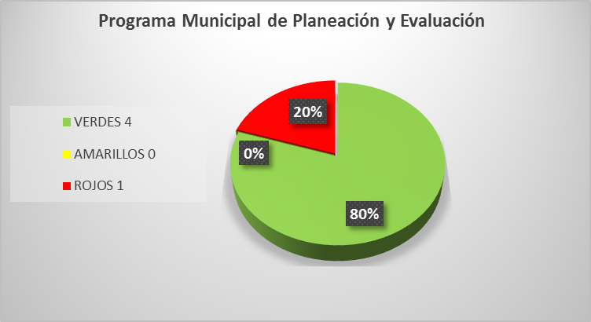
CUMPLIMIENTO DE INDICADORES DEL EJE 5: 40. Programa Municipal de Planeación y Evaluación
PROGRAMA | TOTAL | VERDES | AMARILLOS | ROJOS
40. Programa Municipal de Planeación y Evaluación | 5 | 4 | 0 | 1
 | TOTAL | VERDES | AMARILLOS | ROJOS
 | 100% | 80% | 0% | 20%

Slide 48
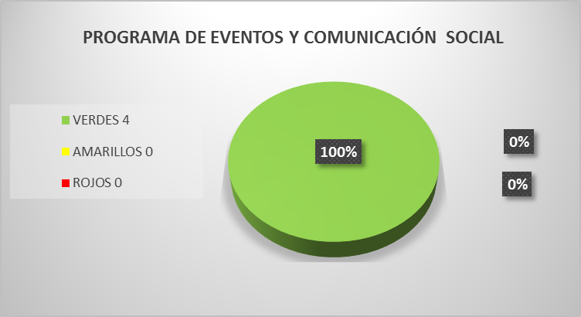
CUMPLIMIENTO DE INDICADORES DEL EJE 5: 42. Programa de Eventos y Comunicación Social
PROGRAMA | TOTAL | VERDES | AMARILLOS | ROJOS
42. PROGRAMA DE EVENTOS Y COMUNICACIÓN SOCIAL | 4 | 4 | 0 | 1
 | TOTAL | VERDES | AMARILLOS | ROJOS
 | 100% | 80% | 0% | 20%

Slide 49
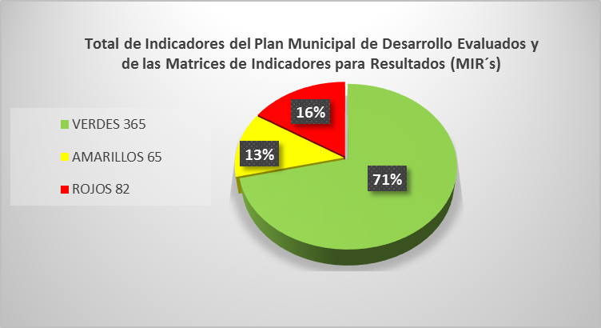
CUMPLIMIENTO DE INDICADORES DEL PLAN MUNICIPAL DE DESARROLLO: Total de Indicadores del Plan Municipal de Desarrollo y MIR´s Evaluados
PROGRAMA | TOTAL | VERDES | AMARILLOS | ROJOS
Total de Indicadores del Plan Municipal de Desarrollo Evaluados y de las Matrices de Indicadores para Resultados (MIR´s) | 498 | 365 | 64 | 82
 | TOTAL | VERDES | AMARILLOS | ROJOS
 | 100% | 71% | 13% | 16%

